Slide 1

Estrutura básica de um documento HTML
Desenvolvimento Web I
Prof. Juliano Caetano Aula 02

Slide 2
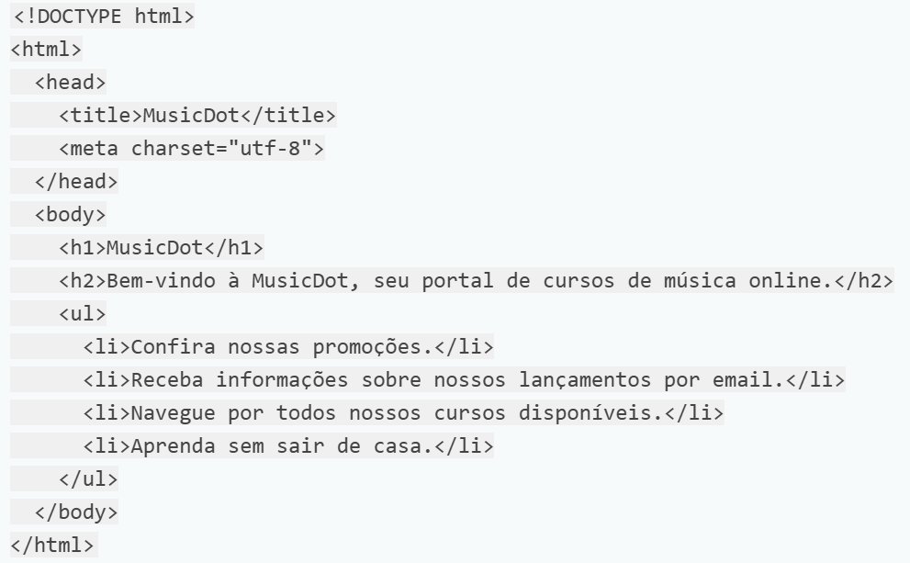
Introdução ao HTML
Para que possamos exibir as informações desejadas com a formatação, é necessário que cada trecho de texto tenha uma marcação indicando qual é o significado dele. Essa marcação também influencia a maneira com que cada trecho do texto será exibido.

Slide 3
Sintaxe do HTML
O HTML é um conjunto de tags responsáveis pela marcação do conteúdo de uma página no navegador. No código que vimos antes, as tags são os elementos a mais que escrevemos usando a sintaxe <nomedatag>. Diversas tags são disponibilizadas pela linguagem HTML e cada uma possui uma funcionalidade específica
Exemplo o uso da tag <h1>. Ela representa o título principal da página.
<h1>MusicDot</h1>

Slide 4
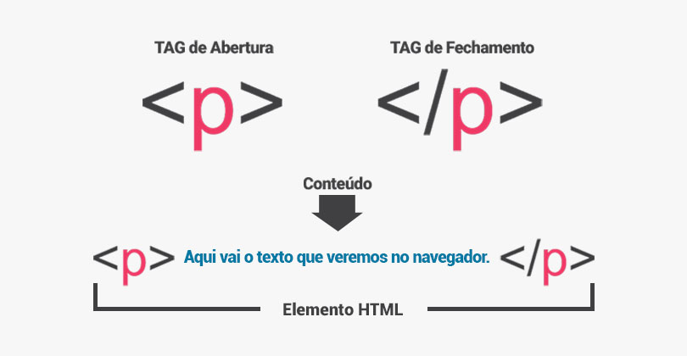
Sintaxe do HTML

Slide 5
Sintaxe do HTML
Note a sintaxe. Uma tag é definida com caracteres < e >, e seu nome (h1 no caso). Muitas tags possuem conteúdo, como o texto do título ("MusicDot"). Nesse caso, para determinar onde o conteúdo acaba, usamos uma tag de fechamento com a barra antes do nome: </h1>.
Algumas tags podem receber algum tipo de informação extra dentro de sua definição chamada de atributo. São parâmetros usando a sintaxe de atributo="valor". Para definir uma imagem, por exemplo, usamos a tag <img> e, para indicar o caminho que está essa imagem, usamos o atributo src: <img src="../imagens/casa_de_praia.jpg">

Slide 6
Tags HTML
O HTML é composto de diversas tags, cada uma com sua função e significado. Desde 2013, com a atualização da linguagem para o HTML 5, muitas novas tags foram adicionada.
Títulos
<h1>MusicDot</h1>
<h2>Bem-vindo à MusicDot, seu portal de cursos de música online.</h2>
As tags de heading são para exibir conteúdo de texto e contém 6 níveis, ou seja de <h1> à <h6>, seguindo uma ordem de importância, sendo <h1> o título principal, o mais importante, e <h6> o título de menor importância. Utilizamos, por exemplo, a tag <h1> para o nome, título principal da página, e a tag <h2> como subtítulo ou como título de seções dentro do documento. Obs: a tag <h1> só pode ser utilizada uma vez em cada página porque não pode existir mais de um conteúdo mais importante da página.

Slide 7
Tags HTML
Parágrafos
Quando exibimos qualquer texto em nossa página, é recomendado que ele seja sempre conteúdo de alguma tag filha da tag <body>. A marcação mais indicada para textos comuns é a tag de parágrafo:
<p>A MusicDot é a maior escola online de música em todo o mundo.</p>
Marcações de ênfase
Quando queremos dar uma ênfase diferente a um trecho de texto, podemos utilizar as marcações de ênfase. Podemos deixar um texto "mais forte" com a tag <strong> ou deixar o texto com uma "ênfase acentuada" com a tag <em>. Do mesmo jeito que a tag <strong> deixa a tag "mais forte", temos também a tag <small>, que diminui o "peso" do texto.

Slide 8
Tags HTML
Imagens
A tag <img> indica para o navegador que uma imagem deve ser "renderizada" (mostrada/desenhada) naquele lugar e necessita dois atributos preenchidos: src e alt. O primeiro é um atributo obrigatório para exibir a imagem e aponta para a sua localização (pode ser um local do seu computador ou um endereço na Web), já o segundo é um texto alternativo que aparece caso a imagem não possa ser carregada ou visualizada.
<img src="img/matriz-musicdot.png" alt="Foto da matriz da musicdot">
<figure>
<img src="img/matriz-musicdot.png" alt="Foto da matriz da musicdot">
<figcaption>Matriz da MusicDot</figcaption>
</figure>

